Slide 1
LOMPAT JAUH
( Diambil dari silabus kelas IX SMP )

Slide 2
Program Pembelajaran : aktivitas atletik
Gambar ambil dari : Buku Dasar-dasar Ketrampilan Atletik by Drs Yuda M ( 12 :2001)
KOMPETENSI DASAR :
3.3.Memahami konsep variasi dan kombinasi
keterampilan dari unsur unsur teknik dasar.
4.3. Mempraktikkan variasi dan kombinasi
keterampilan dari unsur unsur teknik dasar
( Diambil dari silabus kelas IX SMP )

Slide 3
MASUK KE SUB MATERI LONCAT JAUH /LONG JUMP
Apa arti /definisi dari Loncat Jauh / Long Jump
Loncat Jauh adalah :
Salah satu aktivitas olahraga yang ada pada Atletik di nomer loncat yang memiliki tujuan untuk meloncat dengan sejauh jauhnya dengan salah satu kaki sebagai tumpuan dimana untuk mendapatkan layangan setinggi tingginya dan untuk mendapatkan pendaratan yang bagus.

Slide 4
Kompetensi dasar untuk pengetahuan : 3.3.Memahami konsep variasi dan kombinasi keterampilan dari unsur unsur teknik dasar .
Di Dalam LONCAT JAUH terdapat Teknik Dasar :
1. AWALAN
2. TUMPUAN
3. MELAYANG
4. PENDARATAN

Slide 5
1. awalan
Kita bahas mengenai ke Empat teknik dasar dari loncat jauh /LONG JUMP karena dari ke Empat teknik dasar inilah bisa menentukan tujuan dari Loncat Jauh yaitu mendapat loncatan yang sejauh - jauhnya.
Definisi dari AWALAN ;
Awalan harus dimulai dengan berlari tujuannya adalah untuk mendapatkan Kecepatan yang maksimal sebelum mencapai balok tumpu, karena kecepatan yang terdapat didalam loncat jauh terdapat dua yaitu horisontal dan vertikal untuk membantu mendapatkan kekuatan atau daya dorong kedepan yaitu padasaat kita melayang.

Slide 6
Cara melakukan :
Untuk mencapai kecepatan yang maksimal biasanya awalan berjarak antara 30 sampai 40 meter . Latihan kecepatan awalan dapat dilakukan latihan sprint 10 -20 meter yang dilakukan secara berulang ulang . Seorang pelompat jauh yang profisional bisa berkonsentrasi saat melakukan pada saat tumpuan dengan kuat.

Slide 7
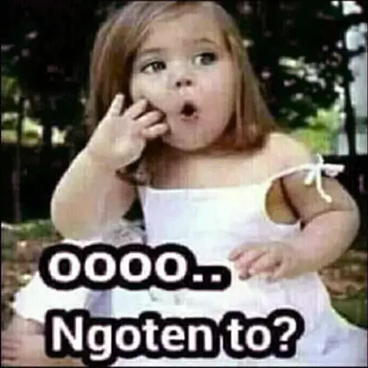
Untuk cara agar kekuatan otot tungkai bertambah kuat caranya adalah yang pertama :
Joging terlebih dahulu selama 1 menit repetisinya 3 kali
Lari kijang lari dengan motif seperti cara larinya kinjang pas jatuhnya ketanah telapak kaki kita dengan jalan hentakan kaki yang untuk jatuh kelantai sebagai tumpuan kaki dihentakaan benar . Lakukan dengan jarak 50 m durasi waktu 1 menit repetisinya 3 kali
Lari sprint sejauh 40-60 meter intensitasnya selama 2 menit durasinya antara kegiatan pertama pertama dan kedua dikasih waktu 30 detik repetisinya 5-6 kali .

Slide 8
Untuk cara yang kedua
Joging terlebih dahulu selama 1 menit repetisinya 3 kali
Lari kijang lari dengan motif seperti cara larinya kinjang pas jatuhnya ketanah telapak kaki kita dengan jalan hentakan kaki yang untuk jatuh kelantai sebagai tumpuan kaki dihentakaan benar . Lakukan dengan jarak 50 m durasi waktu 1 menit repetisinya 3 kali
Lari sprint sejauh 40-60 meter intensitasnya selama 2 menit durasinya antara kegiatan pertama pertama dan kedua dikasih waktu 30 detik dan repetisinya 5-6 kali
Tarik seutas tali sebagai rintangan yang tingginya antara 40-60 cm ditepi atau dibibir tempat pendaratan loncat jauh.
Kemudian diberi batas sebuah keset sebagai tempat tumpuan dan kemudian ambil langkah mundur dan dihitung pokoknya jumlahnya ganjil
6. Belari dengan secepat-cepatnya dan tumpuan pada keset untuk
melompati peti tadi .

Slide 9
Untuk Tumpuan Yang Perlu dilatih adalah
Kekuatan otot tungkai
Daya Konsentrasi pada Si Atlet
Sikap Badan Pada Saat Menumpu
Sikap badan sewaktu awalan melayang

Slide 10
2. Untuk Teknik dasar yang ke dua Tumpuan atau tolakan
Tumpuan adalah :
Perpindahan yang sangat cepat antara lari awalan dan melayang serta ketepatan pada balok tumpu dari tenaga pada salah satu kaki yang digunakan sebagai kaki yang dominan untuk menumpu dan daya dorong yang vertikal dan horisontal dari hasil kecepatan berlari disaat awalan.

Slide 11
Aktifitas gerakan spesifik tumpuan dan cara melakukan
Tolakan atau Tumpuan
Tolakan yaitu perubahan atau perpindahan gerakan dari gerakan
horisontal ke gerakan vertikal yang dilakukan secara tepat dan cepat ,
pada papan tolak . Sebelumnya pelompat sudah mempersiapkan diri
untuk melakukan gerakan sekuat kuatnya pada langkah yang terakhir,
sehingga seluruh tubuh terangkat ketas dan melayang diudara.
Pada waktu akan melakukan tolakan, :
Badan agak direndahkan kebelakang,
Kaki tumpu /kaki yang akan digunakan untuk menolak lurus,
Sedangkan kaki ayun (kaki belakang ) agak dibengkokan.
Berat badan berada pada kaki tumpu
Kedua tangan atau lengan berada kebelakang
Kepala agak ditengadahkan (dagu agak diangkat ) padangan kedepan.
( diambil dari Buku paket PJOK K 13 kelas . IX hal 137)

Slide 12
3. Melayang (sikap Badan saat berada di udara )
Apa Definisi Dari MELAYANG adalah :
Gerakan melompat kedepan atas dalam upaya membawa tubuh berada diatas udara selama mungkin dan berusaha menolak gaya gravitasi bumi untuk mencapai loncatan yang sejauh jauhnya. (di ambil Buku Biomekanika By; Imam Hidayat (18 ;1997)
Pada saat kita melayang (Fly) ini lah setiap atlet berusaha untuk menolak gaya gravitasi bumi dan untuk mempertahankan supaya melayang dengan lama dikarenakan dengan melayang yang lama otomatis kita bisa leluasa untuk melakukan gerakan agar gaya gravitasi tidak berpengaruh pada tubuh kita dan kita mengenal TIGA macam Gaya didalam LOMPAT JAUH adapun kitiga tersebut itu adalah : (di ambil Buku Biomekanika By; Imam Hidayat (9;1997)
Gaya Jongkok ( Ortodok )
Gaya Menggantung ( Schepper)
Gaya Berjalan di Udara ( Walking in the Air )

Slide 13
4. Dari teknik dasar loncat jauh pendarataan
PENDARATAN
Yang dimaksud Pendaratan yaitu dari ketiga gaya yang terdapat didalam lompat jauh yaitu gaya jongkok, gaya menggantung dan gaya berjalan diudara semua adalah sama dimana pada waktu kan mendarat kedua kaki dibawa kedepan lurus dengan jalan mengangkat paha keatas, badan dibungkukkan kedepan kedua tangan kedepan. Mendarat pada kedua tumit terlebih dahulu dan mengeper , dengan kedua lutut di bengkokkan (di tekuk ) berat badan kedepan supaya tidak jatuh kebelakang, kepala ditundukan dan kedua tangan kedepan. (Buku Paket k-13 kelas IX ; 139:2016)

Slide 14
1. Gaya jongkok (ortodok ) 2. Gaya Menggantung (schepper) 3. gaya berjalan di udara (walking in the air )
Ada tiga macam Gaya di dalam Lompat Jauh :

Slide 15
Memasuki gaya loncat jauh :
Pada gaya LONCAT JAUH sebenarnya pada saat kita MELAYANG diudara ,itu yang membedakan untuk masing-masing gaya loncat jauh dimana para atlet loncat jauh memiliki tujuan yang sama dimana mendapatkan loncatan yang sejauh mungkin . Oleh karena itu melayang disini hal yang terpenting kalau kita lihat dari segi tentang gaya gravitasi bumi dimana soal awalan yang keras serta tumpuan yang kuat ini semua tidak berpengaruh pada titik berat badan kita hanya posisi kita yang harus disempurnakan pada saat melayang , oleh karena agar mendapatkan loncatan yang sejauh mungkin perlu adanya pergerakan di saat melayang oleh karena itu di dalam loncat jauh hanya pergerakan yang ada didalam melayang itu yang harus di cermati karena dari segi situ lah kiata bisa mendapat loncatan yang sejauh mungkin karena hanya dengan menghambat pendaratan .

Slide 16
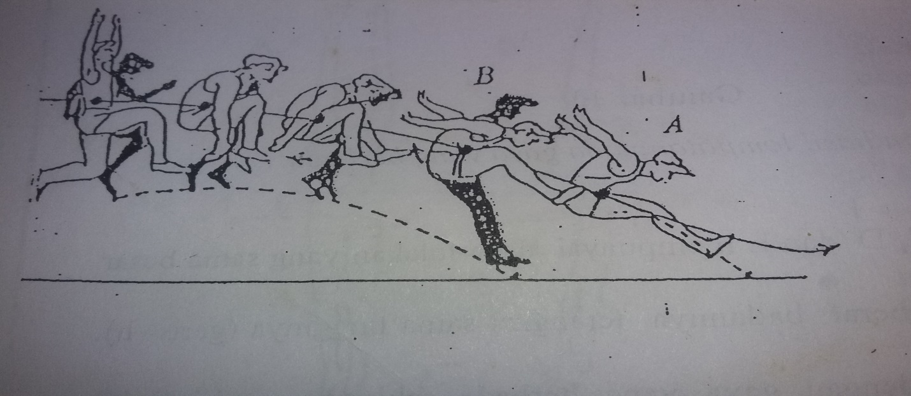
Titik berat
Latihan loncat jauh , sewaktu diudara atau melayang membuat gerakan apapun yang ada pada loncat jauh tidak berpengaruh pada titik berat badan tubuh kita , dan yang harus kita perbaiki adalah posisi anggota gerak badan / sikap diudara. (Diambil dari buku BIOMEKANIKA by : Imam Hidayat . 18 ;1997 )
Gambar diambil . Buku BIOMEKANIKA by. IMAM HIDAYAT
Gerakan diudara tidak akan mengubah atau berpengaruh pada TITIK BERAT Badan hanya bisa dirubah posisi anggota gerak pada tubuh kita

Slide 17
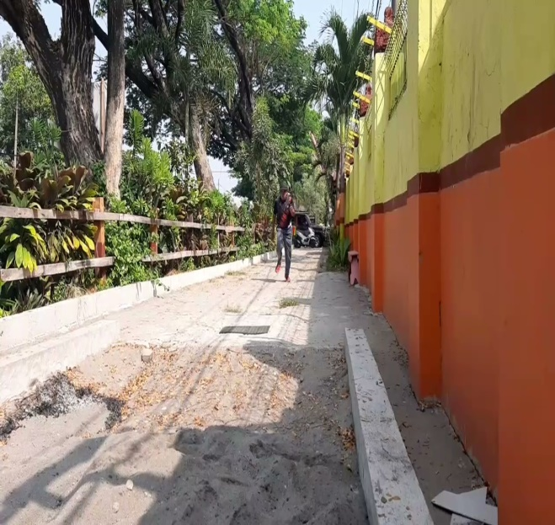
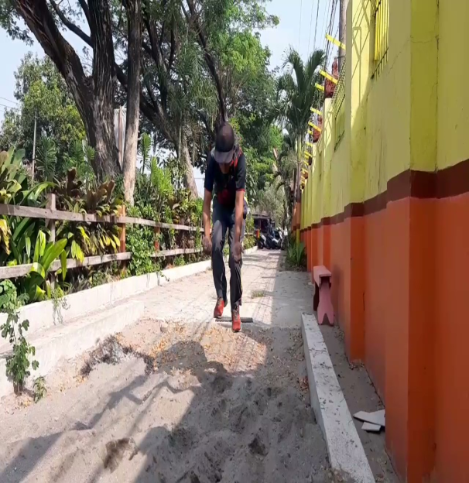
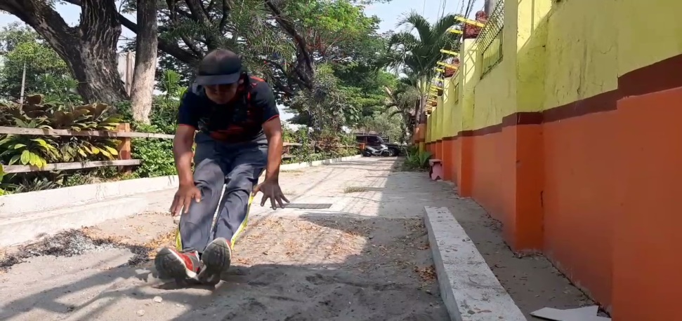
Gaya Jongkok
awalan
tumpuan
Melayang
Pendaratan

Slide 18
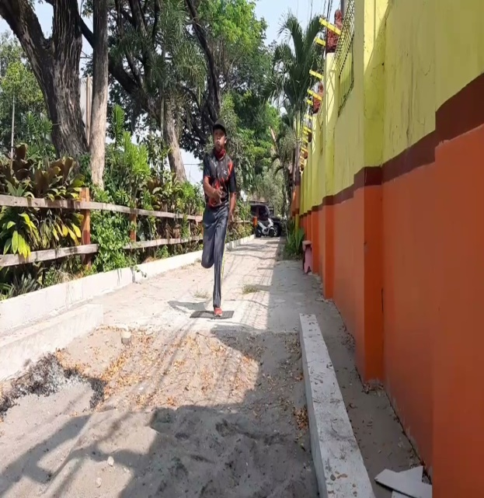
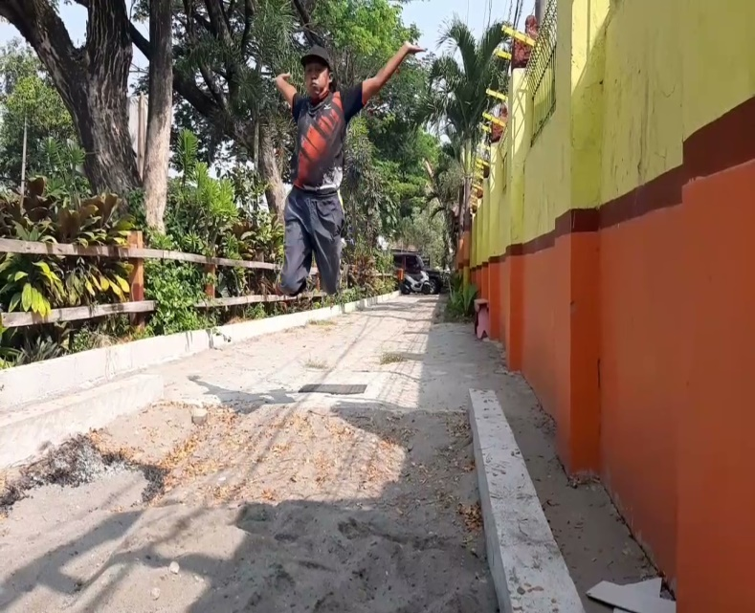
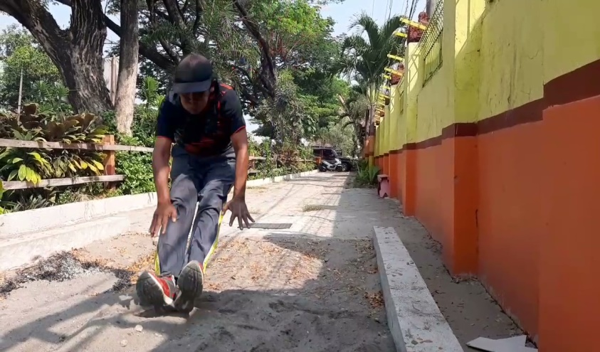
Gaya menggantung
Awalan
Tumpuan
Melayang
Pendaratan

Slide 19
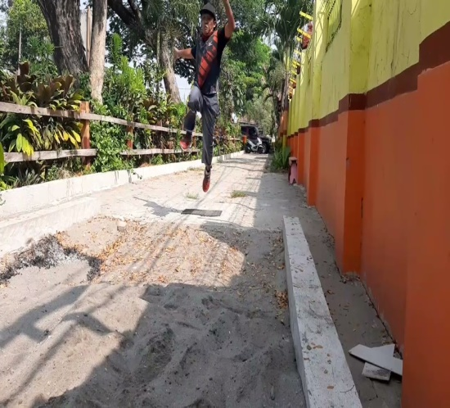
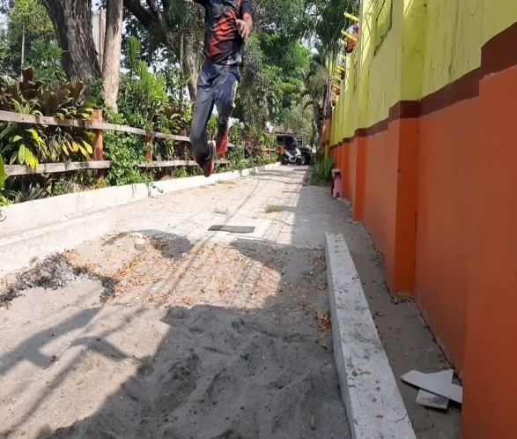
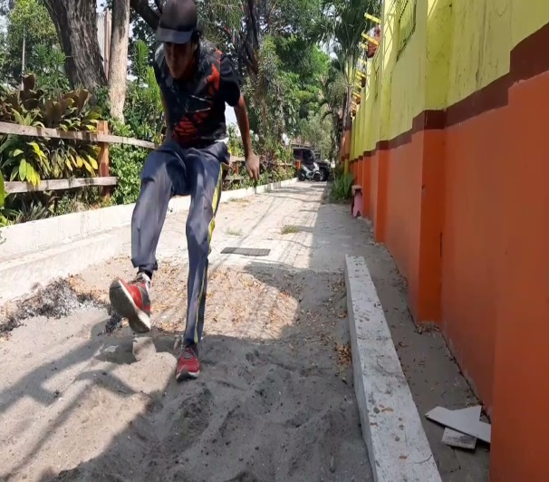
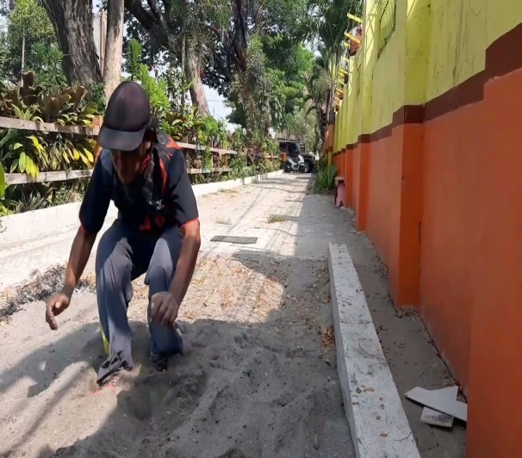
Gaya berjalan di udara
awalan
Tumpuan
Melayang
Ganti kaki
Pendaratan
Posisi pendaratan
Berat tubuh di depan

Slide 20
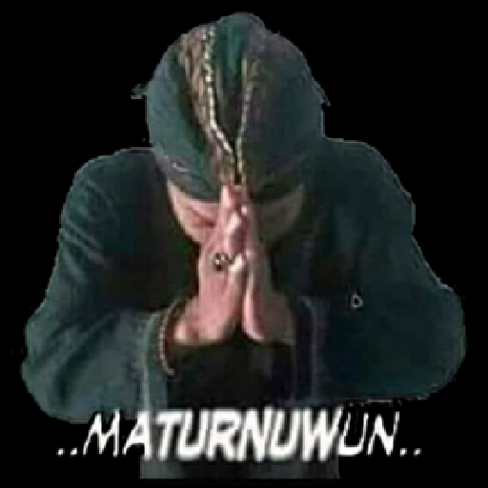
Terima kasih

Slide 21
SAMPAI JUMPA

